Slide 1


Präsentation
Mayr-Melnhof Holz Holding AG
DI Anton Putz, Prokurist der Mayr-Melnhof Holz Frankenmarkt GmbH

Slide 2
SALZBURGER WALD- UND HOLZMARKTGESPRÄCHE 2010
Internationale Märkte
II. Österreichischer Holzmarkt
Conclusio
Quellen: EOS Konferenz Zürich 2010
Fachverband der Holzindustrie (diverse Veröffentlichungen)

Slide 3
I. INTERNATIONALER MARKT
GESAMTWIRTSCHAFTLICHE KENNZAHLEN

Slide 4
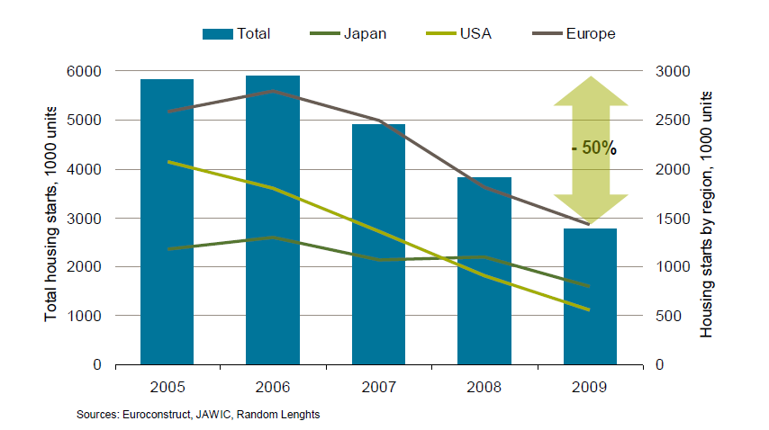

Slide 5
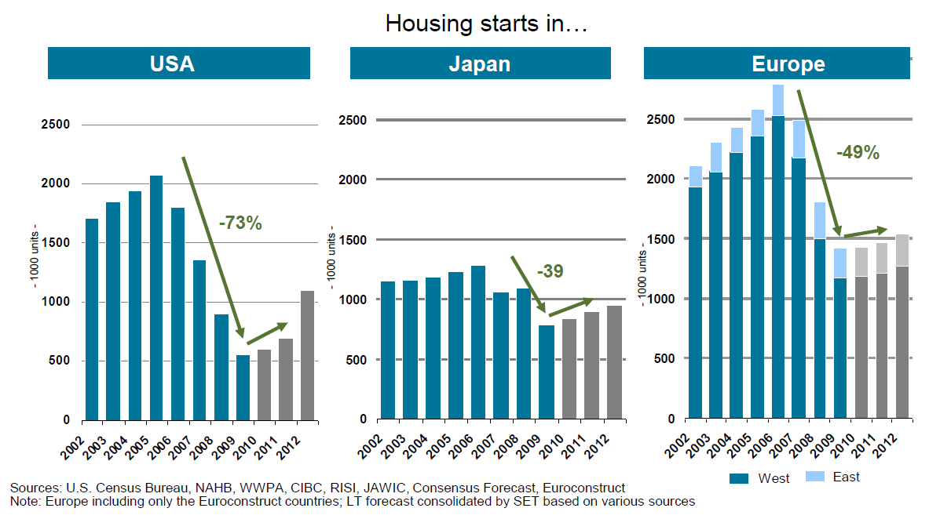

Slide 6


Slide 7
I.INTERNATIONALER MARKT
SCHNITTHOLZ

Slide 8
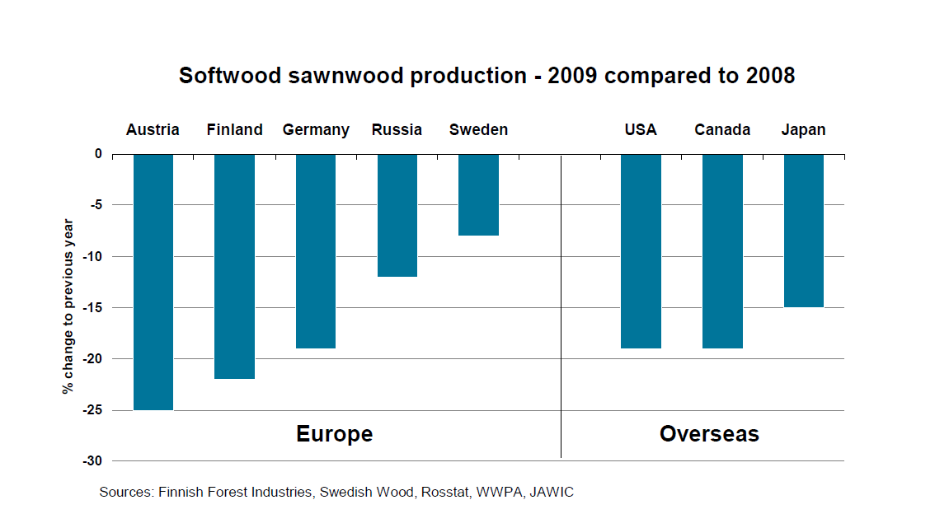

Slide 9
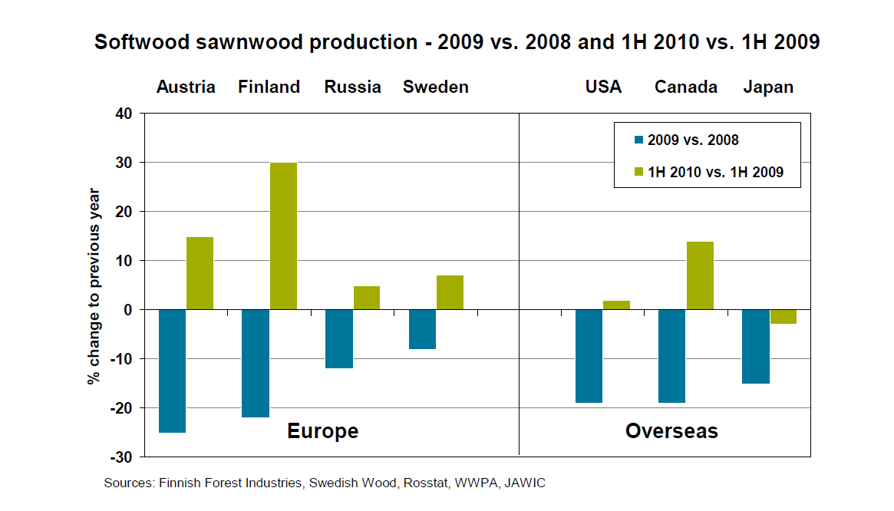

Slide 10
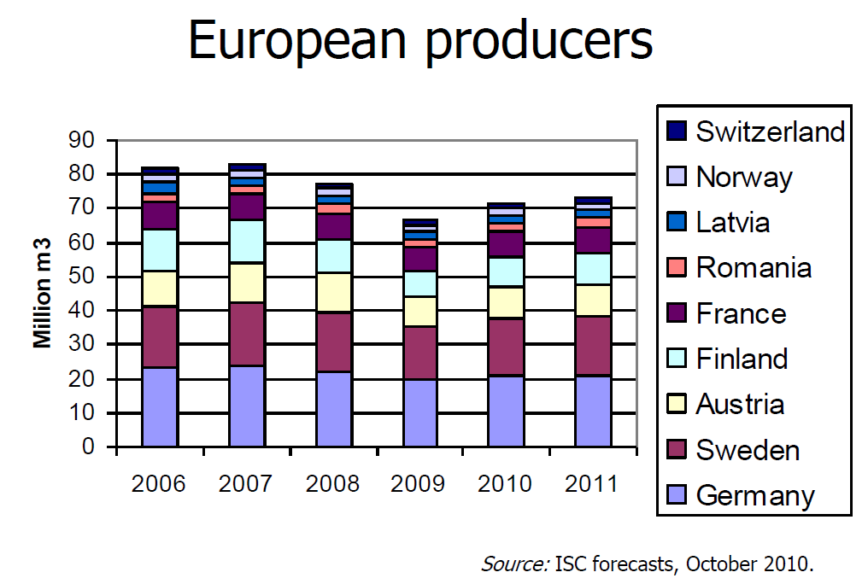

Slide 11
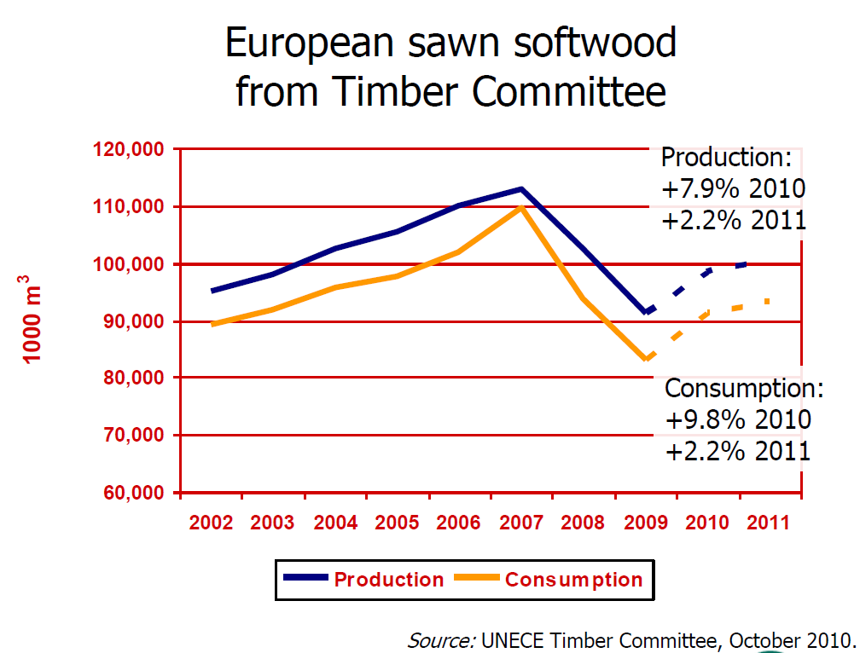

Slide 12
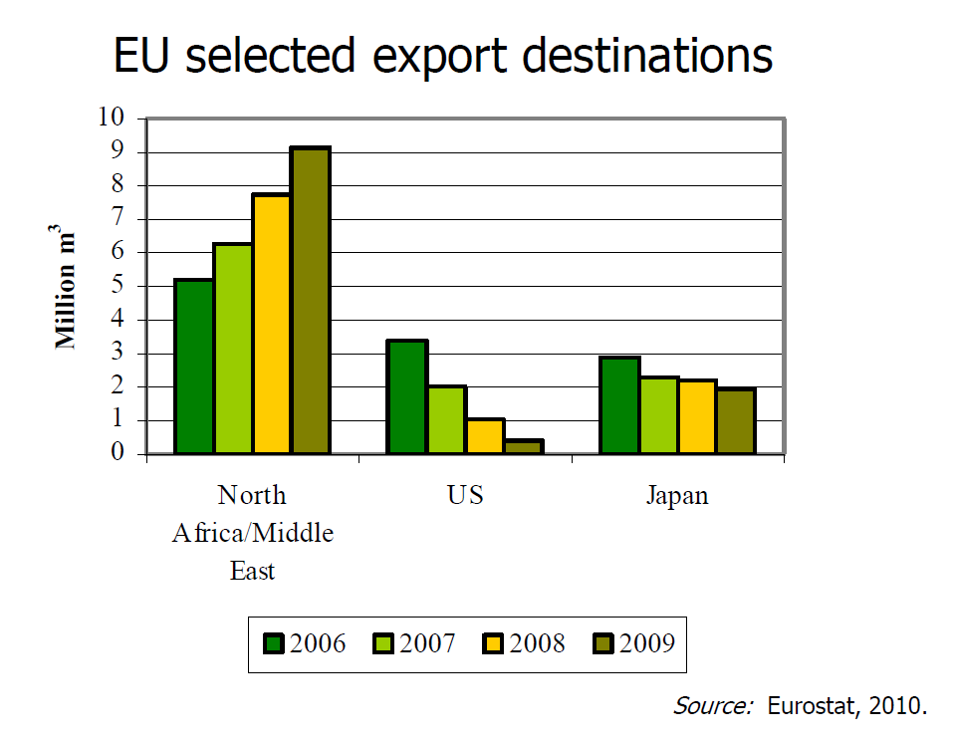

Slide 13
II. NATIONALER HOLZMARKT
SCHNITTHOLZ

Slide 14
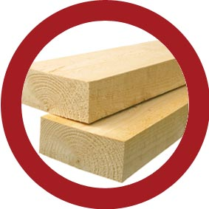
Produktionsentwicklung Schnittholz 1997-2010*
Österreich (Nadelholz)
Menge in 1.000 m³
-22%
+10%
Grafik: Fachverband der Holzindustrie Österreichs
Mag. Margot Schatzl, 10.11.2010
Quelle: Statistik Austria, FHP
Notes:
Es sind dies die letzten Erhebungen des Fachverbandes und es zeigt sich, dass der Einschnitt im Vergleich zu 2008 um
800.000m³ steigen wird.
Nichts desto trotz liegen wir auf einem Niveau, das dem vor über 10 Jahren entspricht.
Wir haben das ganze System also um gut 10 Jahre zurückgedreht.
Auslastung der Sägekapazität liegt bei rund 80% es fehlt durchwegs die
3 Schicht
Das schlägt sich natürlich in den Ergebnissen nieder

Slide 15
Export Nadelschnittholz
01-08 2010
Grafik: Fachverband der Holzindustrie Österreichs
Mag. Margot Schatzl, 16.11.2010
Quelle: Statistik Austria, FHP

Slide 16
II.NATIONALER HOLZMARKT
RUNDHOLZ

Slide 19
Import Säge-Nadelrundholz
01-07 2010:2009
*alle übrigen Länder
Grafik: Fachverband der Holzindustrie Österreichs
Mag. Margot Schatzl, 10.11.2010
Quelle: Statistik Austria, FHP

Slide 20
III. Schlussfolgerung
Vorausgesetzt - es kommt zu keinem globalen ”double dip”
Nur leichte Nachfragesteigerung im Schnittholz für 2011 zu erwarten.
Weiterhin rohstoffversorgungsgetriebene Märkte.
Langfristig ist jedoch eines anzumerken –
Holz hat Zukunft
außer.....

Slide 21
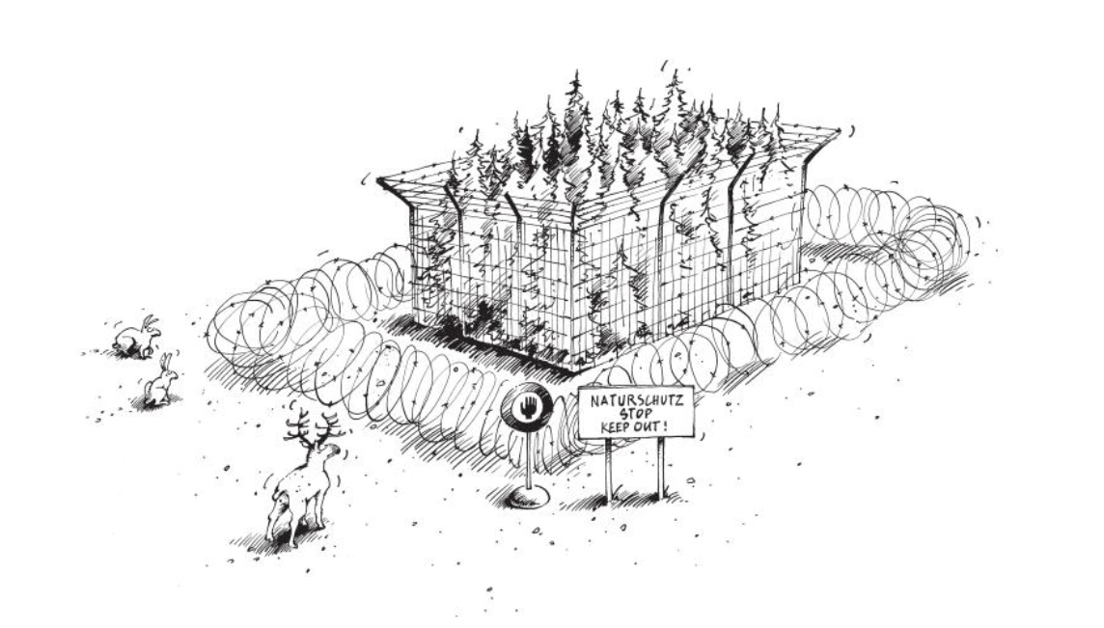

Slide 22
Vielen Dank für Ihre Aufmerksamkeit!

